Slide 1

EduFive
Toán
2
cm
ÔN TẬP VỀ
ĐO DIỆN TÍCH
2
dm
2
m
Trang 154
EduFive

Slide 2
Yêu cầu cần đạt
Quan hệ giữa các đơn vị đo diện tích;
Chuyển đổi các đơn vị đo diện tích (với các đơn vị đo thông dụng).
Viết số đo diện tích dưới dạng số thập phân.

Slide 3

LUYỆN TẬP

Slide 4






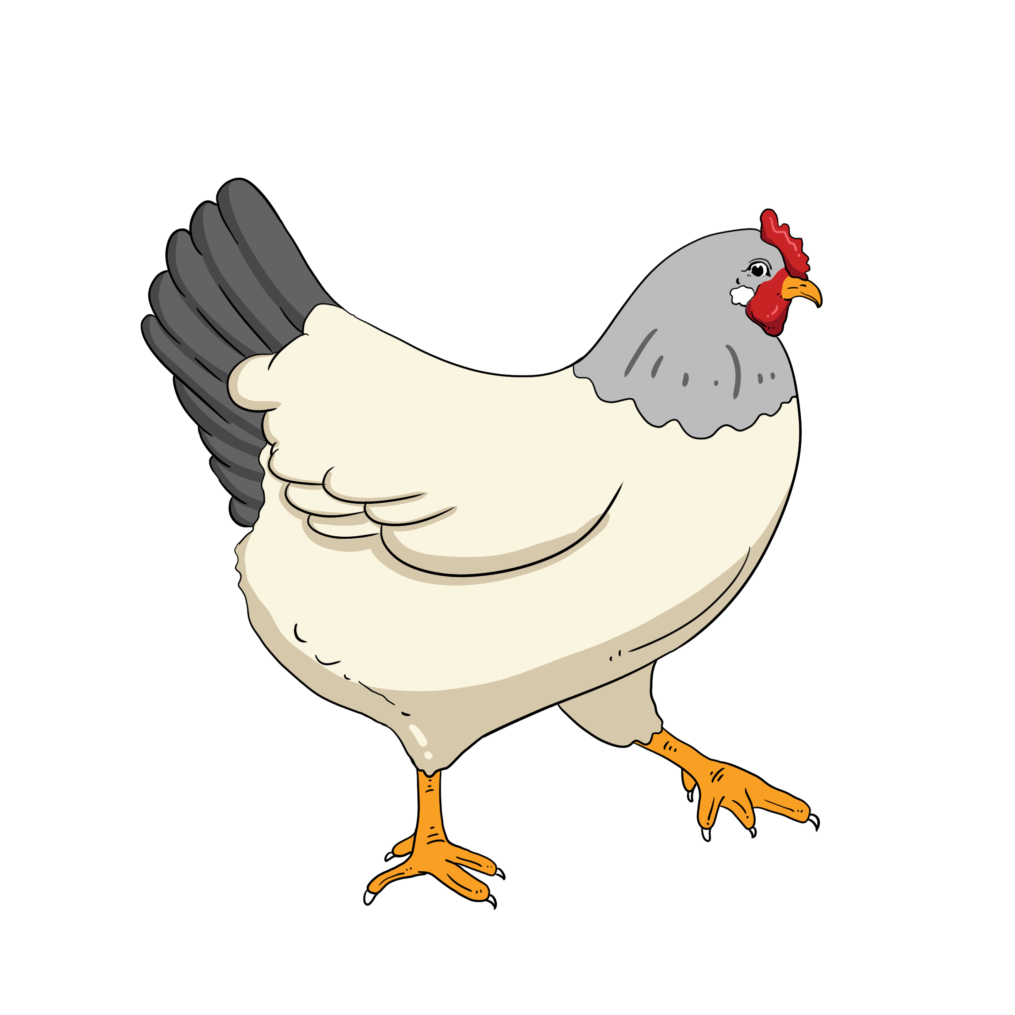

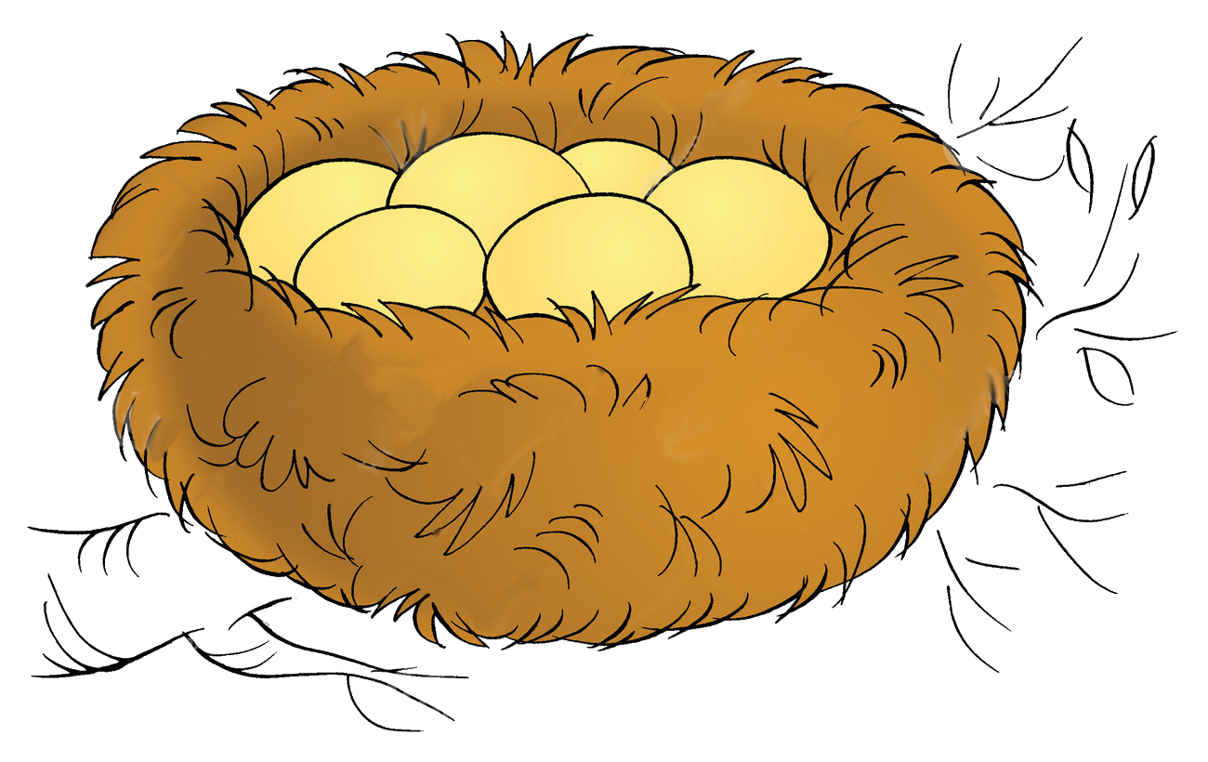
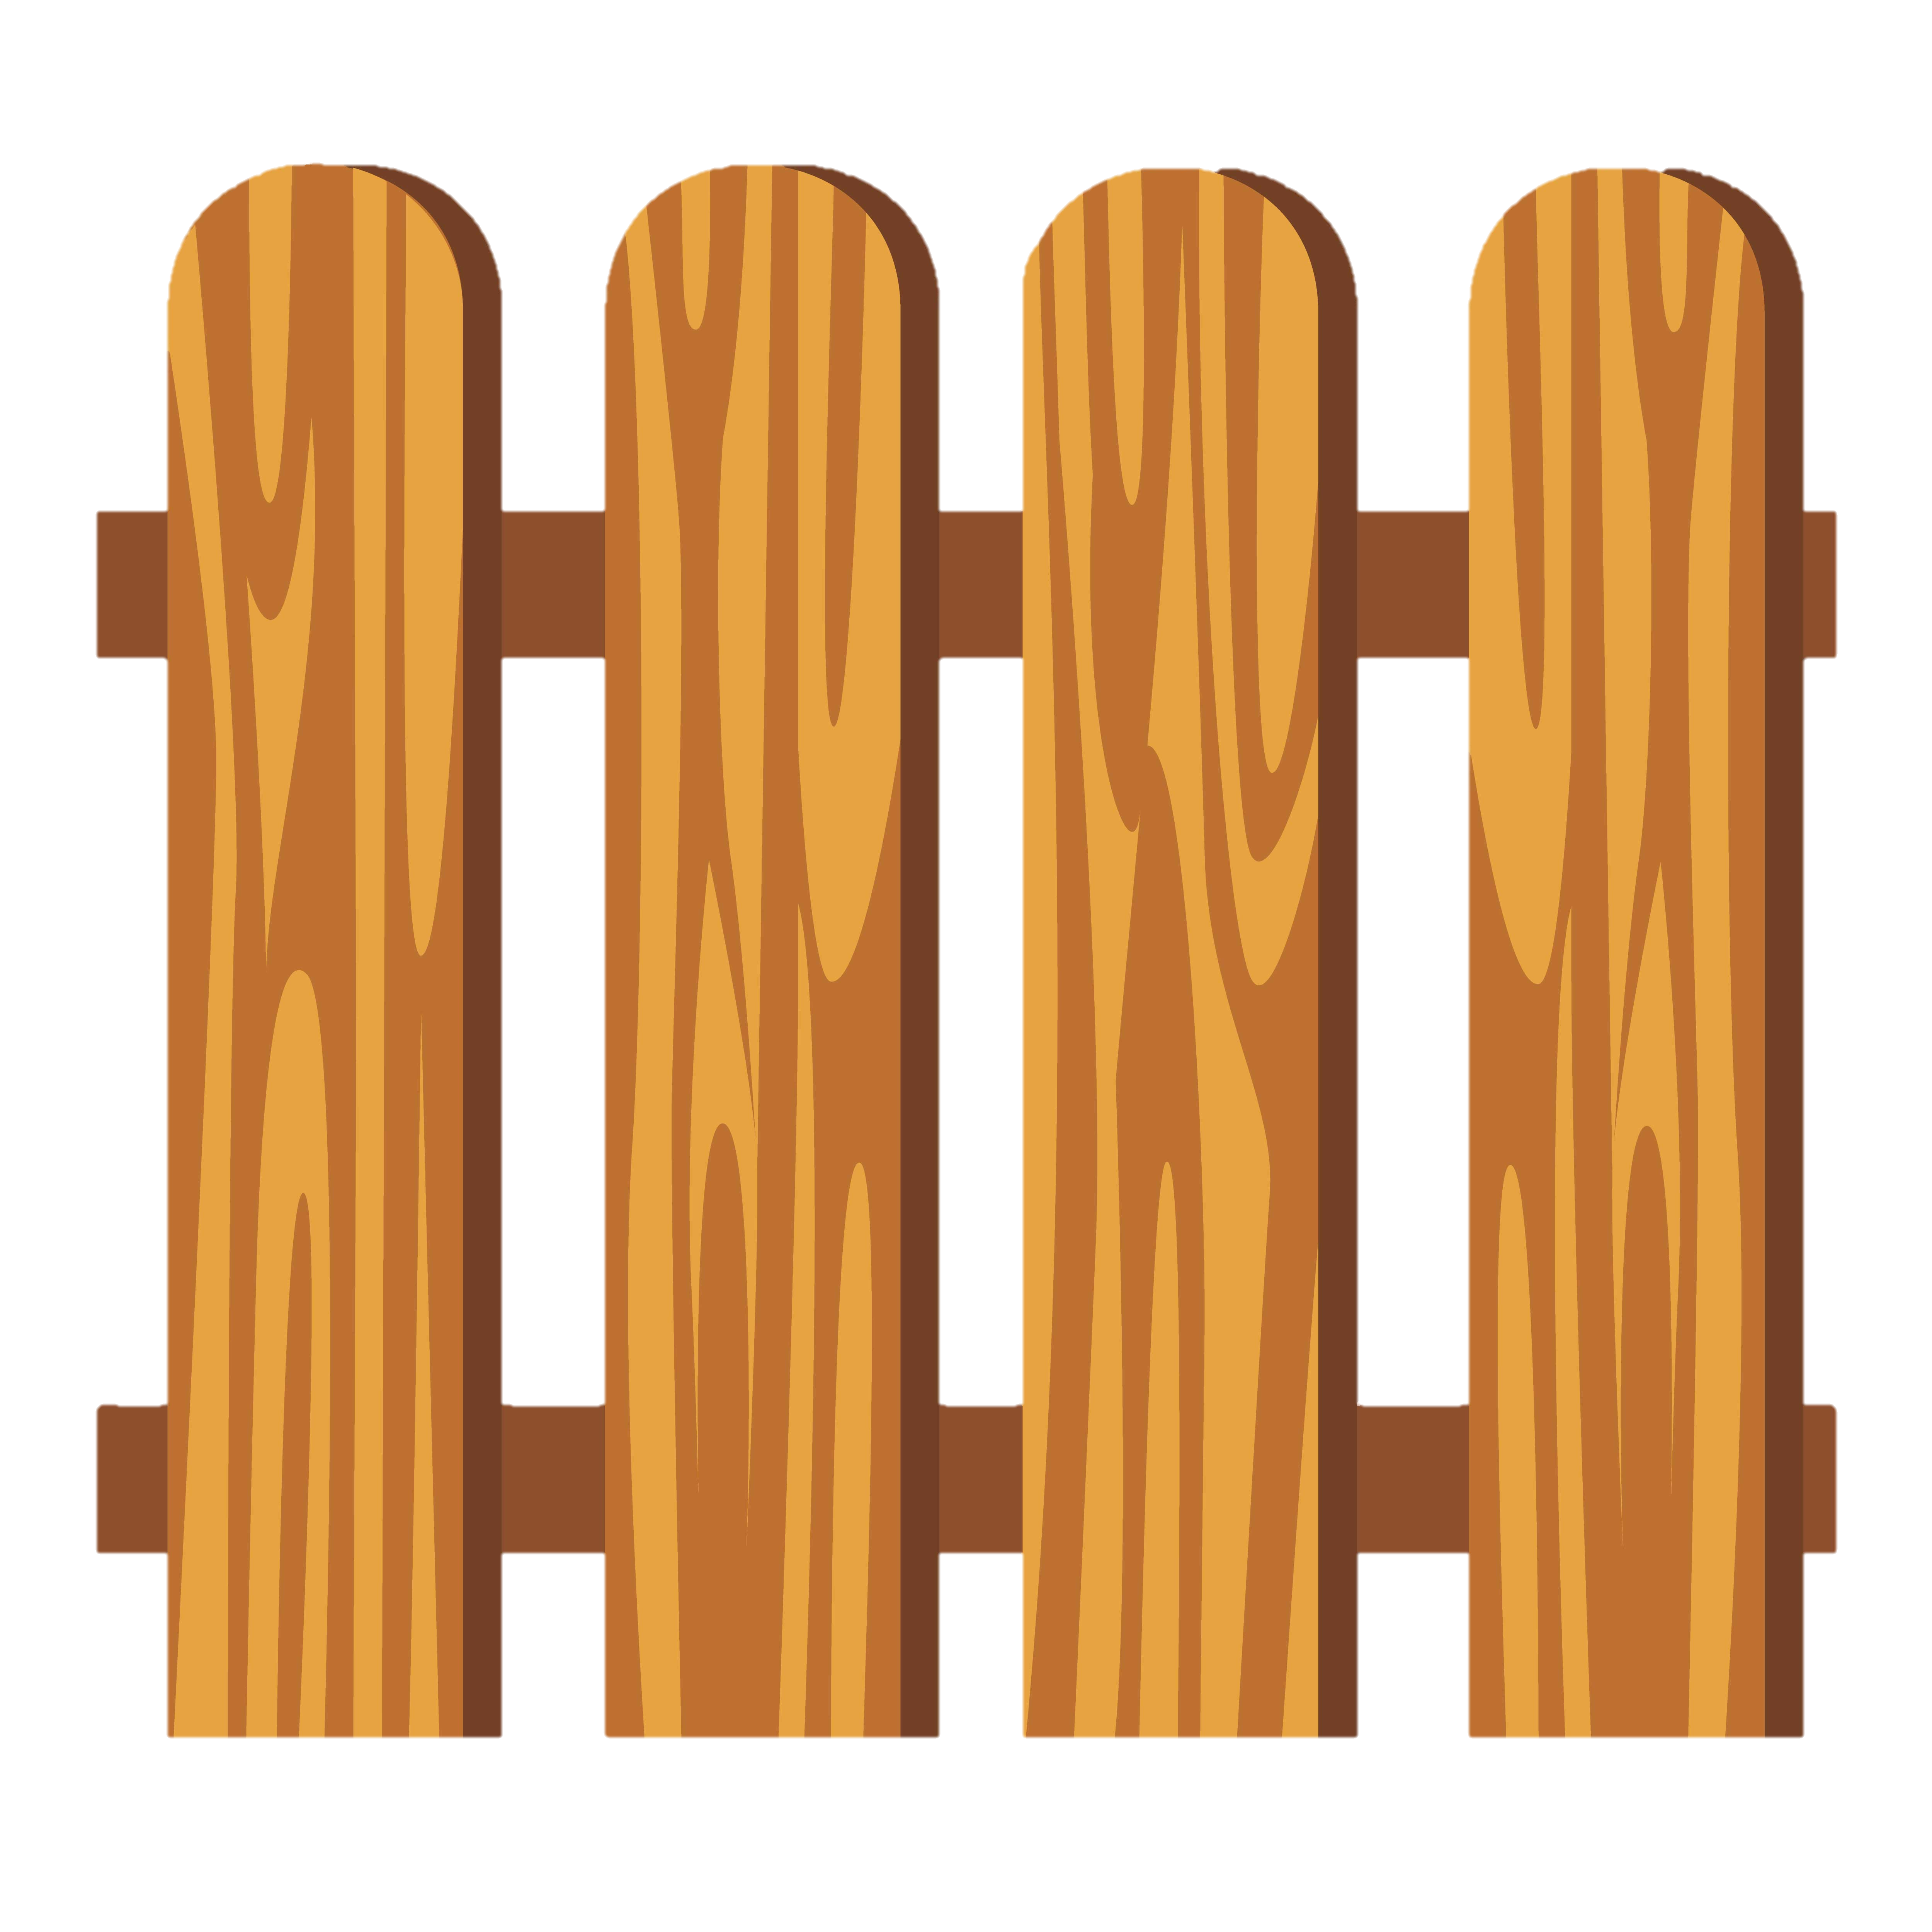
NÔNG TRẠI VUI VẺ

Slide 5



Giúp mình thu hoạch nông trại bằng cách vượt qua các thử thách nhé!
NÔNG TRẠI VUI VẺ
1

Slide 6


TRÒ CHƠI TIẾP SỨC
Lớp chia làm 2 hoặc 3 nhóm, mỗi nhóm chọn 5 bạn tham gia trò chơi tiếp sức viết số thích hợp vào chỗ chấm trong bảng:

Slide 7


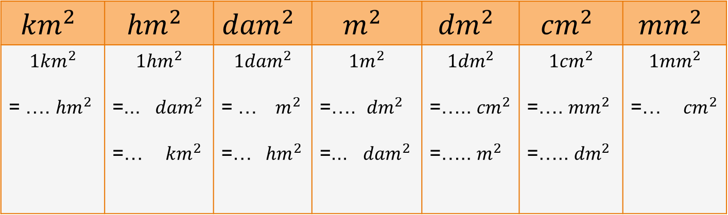
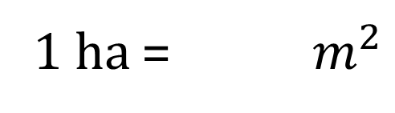
$${km}^{2}$$ | $${hm}^{2}$$ | $${dam}^{2}$$ | $$m^{2}$$ | $${dm}^{2}$$ | $${cm}^{2}$$ | $${mm}^{2}$$
$${1km}^{2}$$ = …. ${hm}^{2}$ | $${1hm}^{2}$$ =... ${ dam}^{2}$ =… ${ km}^{2}$ | $${1dam}^{2}$$ = … ${ m}^{2}$ =… ${ hm}^{2}$ | $$1m^{2}$$ =…. ${dm}^{2}$ =... ${dam}^{2}$ | $${1dm}^{2}$$ =….. ${cm}^{2}$ =….. $m^{2}$ | $${1cm}^{2}$$ =…. ${mm}^{2}$ =….. ${dm}^{2}$ | $${1mm}^{2}$$ =…${ cm}^{2}$
100
100
100
100
100
100
0,01
0,01
0,01
0,01
0,01
0,01
Khi đo diện tích ruộng đất người ta còn dùng đơn vị héc-ta (ha)
1 ha = ${ m}^{2}$
10 000

Slide 8


Trong bảng đơn vị đo diện tích, đơn vị lớn gấp bao nhiêu lần đơn vị bé hơn tiếp liền ?
Đơn vị lớn gấp 100 lần đơn vị bé hơn tiếp liền
$$\frac{1}{100}$$
Đơn vị bé bằng
đơn vị lớn hơn tiếp liền.
Đơn vị bé bằng một phần mấy đơn vị lớn hơn tiếp liền?

Slide 9

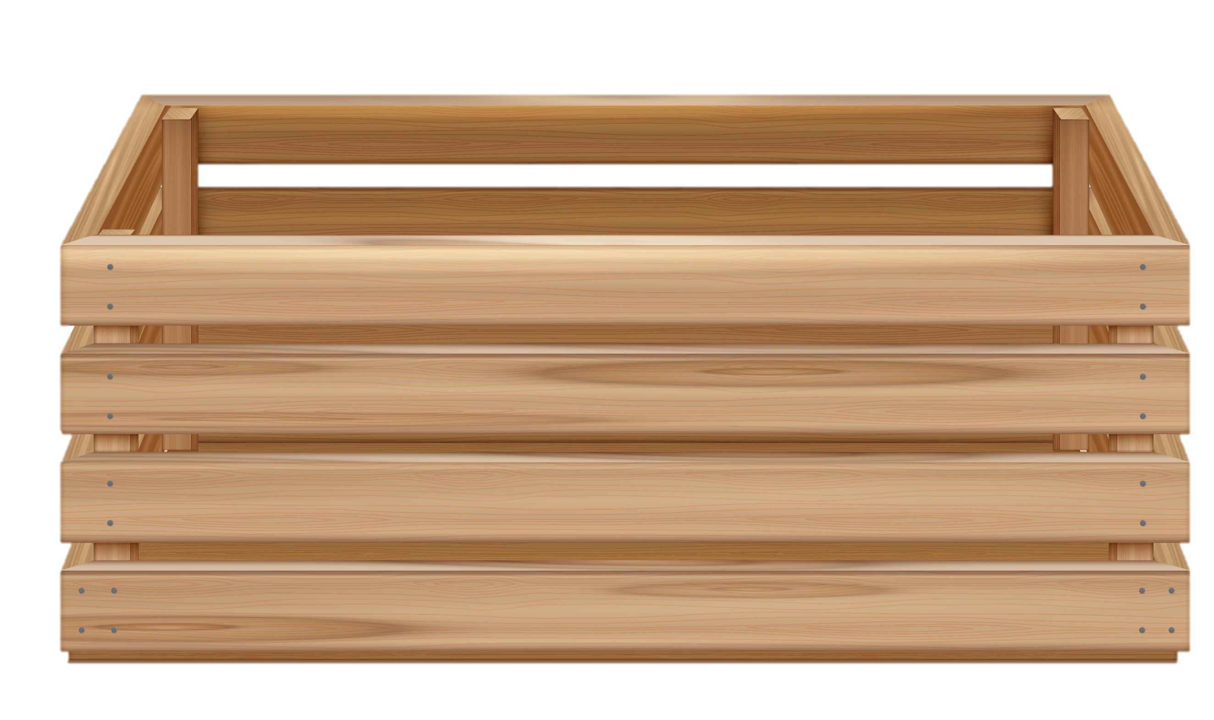

NÔNG TRẠI VUI VẺ
1
Notes:
Bấm vào bò để thu hoạch sữa

Slide 10
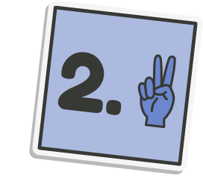
Viết số thích hợp vào chỗ chấm
a)
1m² = 100dm² = 10000cm² = 1000000mm²
1ha = 10000m²
1km² = 100ha = 1000000m²

Slide 11
Viết số thích hợp vào chỗ chấm
b)
1m² = 0,01dam² 1ha = 0,01km²
1m² = 0,0001hm² = 0,0001ha 4ha = 0,04km²
1m² = 0,000001km²
Notes:
Bấm vào số 2 để quay về nông trại

Slide 12

NÔNG TRẠI VUI VẺ
1
Notes:
Bấm vào con gà để thu hoạch trứng

Slide 13
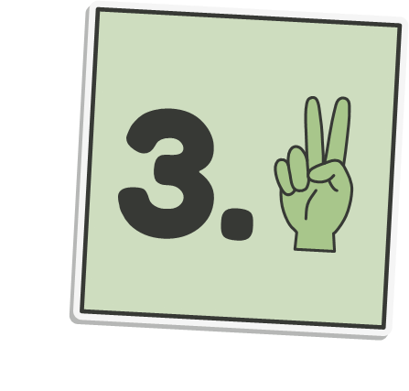

Viết các số đo sau đây dưới dạng số đo có đơn vị là héc-ta:
65 000m² ; 846 000m² ; 5000m²
b) 6km²; 9,2km² ; 0,3km²
Đố bạn
100
1km² = ha
1ha = m²
10 000

Slide 14
Viết các số đo sau đây dưới dạng số đo có đơn vị là héc-ta:
6,5
84,6
65 000m² = ….. ha; 846 000m² = ……..ha
5000m² = …….ha;
b) 6km² = ……ha; 9,2km² = …… ha
0,3km² = …… ha.
0,5
600
920
30
Notes:
Bấm vào số 3 để về trang trại

Slide 15
NÔNG TRẠI VUI VẺ
Vậy là mình thu hoạch xong rồi. Cảm ơn các bạn nhiều nhé!
1
Notes:
Bấm vào cừu để thu hoạch lông

Slide 16
CỦNG CỐ

Slide 17

A. >
B. <
Điền dấu >,< = thích hợp vào chỗ chấm:
D. không so sánh được
C.=
2
2
61 km ... 610 hm

Slide 18
B. 400
A. 40
2
2
4 dam =... dm
C.
4000
D. 40000
Số thích hợp điền vào chỗ trống là:

Slide 19
A. 1
B.10
2
2
1cm gấp 1mm bao nhiều lần?
C.
100
D. 1000

Slide 20
DẶN DÒ
Xem lại đơn vị đo diện tích
Xem trước bài “ôn tập về đo thể tích”

Slide 21



Chúc các em học tốt

